Slide 1
¿Qué hace que un anime sea mejor valorado?
Análisis de 20.358 animes de MyAnimeList
Laboratorio de Métodos Cuantitativos · FCE UBA · 2C 2026
INTEGRANTES
Rios Antonella Atenas
Marcela Alejandra Piña Yumbato
Ma. De las Nieves Grassi
Lucia Rocio Gramajo
Notes:
Presentación del trabajo. Pregunta: qué factores se asocian con que un anime sea mejor valorado. Usamos datos de MyAnimeList (Kaggle, 2026). Duración total de la exposición: 5 a 7 minutos.

Slide 2

¿Qué es el anime?
Origen y nombre
Categorías por público
Animación tradicional o por computadora de origen japonés (アニメ). Primero se llamó Senga Eiga, “películas de líneas dibujadas”; hacia 1960 pasó a “animēshon”, de donde sale «anime».
Shōnen
adolescentes jóvenes
ej.: Dragon Ball, Naruto, One Piece
Para todos los públicos
Shōjo
chicas adolescentes
ej.: Sailor Moon
Es a la vez un producto comercial y un fenómeno cultural de masas. Va de niños a adultos y trata amor, aventura, ciencia ficción, deportes, horror, fantasía, comedia y más.
Seinen
hombres adultos
ej.: Neon Genesis Evangelion
Manga y estilo visual
Muchas obras adaptan manga, aunque también hay originales para cine, TV y streaming. Se reconoce por ojos grandes y expresivos, cabellos de colores y encuadres dinámicos.
Josei
mujeres adultas
Fuente: Wikipedia, «Anime» (es.wikipedia.org). Resumen propio.
Notes:
Breve introducción: el anime es la animación de origen japonés, tradicional o por computadora. Se llamó Senga Eiga y hacia 1960 pasó a animēshon, de donde viene la abreviatura anime. Es un producto comercial y un fenómeno cultural de masas, dirigido a todos los públicos. Muchas obras adaptan manga, pero hay también originales. La clasificación por público viene del manga: shōnen, shōjo, seinen y josei. Esta clasificación es la que aparece en el dataset como etiquetas de género, por ejemplo Shounen.

Slide 3

¿Por qué vale la pena responderla?
El peso económico
El mercado de la animación japonesa pasó de unos ¥1,3 billones en 2010 a ¥3,84 billones en 2024: casi se triplicó.
Nuestro lugar
Nos ponemos en el lugar de asesoras de un estudio de animación: ¿qué información del dataset sirve para enfocar la producción y aumentar la probabilidad de éxito de nuevos lanzamientos?
Nuestro objetivo
Inferir qué factores influyen en que una serie o película sea más apreciada por la audiencia.
Fuente: planilla del grupo con datos del mercado de la animación japonesa, 2010–2024 (AJA, Anime Industry Report).
Notes:
Justificación de la pregunta. Según la Association of Japanese Animations, el mercado de la animación japonesa pasó de unos 1,3 billones de yenes en 2010 a 3,84 billones en 2024, casi el triple, con un retroceso en 2014 y otro en 2020. Por eso nos interesa el punto de vista de un estudio: qué información del dataset puede ayudar a enfocar la producción y mejorar la probabilidad de éxito. El gráfico es el del notebook, con las cifras de la planilla del grupo. En la diapositiva siguiente se ve, a modo ilustrativo, el interés de búsqueda en Google desde 2004.

Slide 4

El anime ya no es de nicho
¥3,84 billones
mercado global de anime en 2024: récord histórico
56 %
de los ingresos viene del exterior de Japón
40,6 → 84,3
interés en Google: 2004–12 vs 2020–26
Fuentes: AJA vía Variety (2025); Google Trends. 2026: enero–octubre.
Notes:
El contexto: según la AJA el mercado global de anime llegó a 3,84 billones de yenes en 2024 y alrededor del 56 % viene del exterior. El interés de búsqueda en Google pasó de un promedio de 40,6 puntos (2004–2012) a 84,3 (2020–2026), con un salto desde marzo de 2020. Google Trends mide interés de búsqueda, no consumo.

Slide 5
La pregunta y los datos
¿Qué factores influyen en que un anime sea mejor valorado que otro?
Supuesto: un anime bien valorado puede atraer a más espectadores.
30.763
1
Limpiar
2
Año y década
fichas de MyAnimeList
UNKNOWN y N/A pasan a NaN; puntaje a número
Primer año de emisión (887 sin año)
20.358
3
Filtrar
4
Quitar columnas
animes con puntaje
Sin puntaje o sin estrenar: −10.405 filas
Sinopsis, imágenes y nombres alternativos
Notes:
La pregunta y el supuesto de partida. El conjunto original tiene 30.763 fichas; los valores faltantes venían como UNKNOWN, por eso isnull() no los detectaba. Hicimos cuatro transformaciones: limpieza de tipos, creación de Año y Década, filtro de animes sin puntaje o sin estrenar (quedaron 20.358) y eliminación de columnas innecesarias.

Slide 6
Formato y fuente original
TV 6,88 vs. CM 5,63
Novela web 7,28 vs. guion original 6,06
Se muestran 6 de las 16 fuentes. Eje desde 0.
Notes:
Los animes de TV tienen la mediana más alta (6,88) y los comerciales la más baja (5,63). Por fuente original, las adaptaciones de novelas web (7,28), novelas ligeras (6,93) y manga (6,85) superan al guion original (6,06). Es una asociación: no sabemos si se debe a la obra, a su audiencia previa o a los recursos de producción.

Slide 7
Géneros de los mejor puntuados
Drama y acción
Están en 44,6 % y 39,8 % de los animes con puntaje > 8,5.
¡Ojo con las etiquetas!
Award Winning (mediana 7,54) es un premio y Shounen indica público, no género.
Lo más bajo
Avant Garde: mediana 5,29, la menor de los 78 géneros.
Notes:
Como Award Winning no es un género comparable, miramos los 166 animes con puntaje mayor a 8,5. El 44,6 % incluye Drama y el 39,8 % Acción. Los porcentajes suman más de 100 % porque un anime puede tener varios géneros. Shounen indica público objetivo, no género.

Slide 8
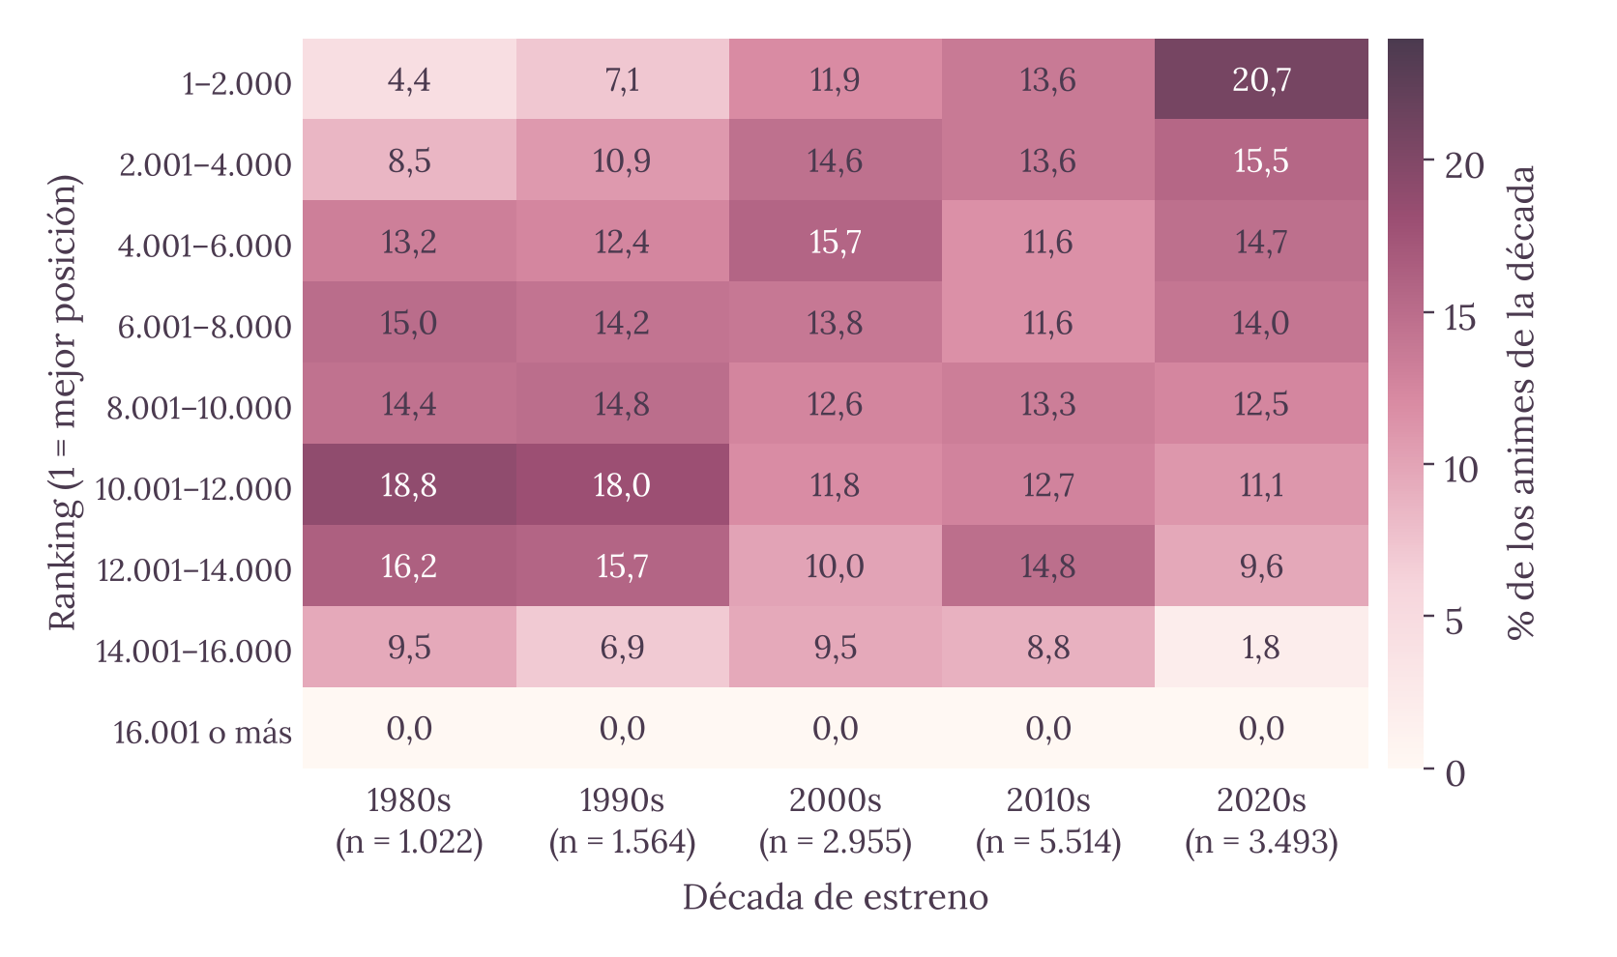
El año de estreno
4,4 %
de los estrenos de los 80 está entre los 2.000 mejores
20,7 %
de los estrenos de los 2020 está entre los 2.000 mejores
Ojo: los estrenos recientes tienen pocos votos y su ranking es menos estable.
% de los animes de cada década en cada tramo de ranking (1980–2029, n = 14.548)
Notes:
El mapa de calor agrupa los estrenos por década y muestra qué porcentaje de los animes de cada una cae en cada tramo de 2.000 posiciones del ranking. Los estrenos recientes se concentran más arriba: 4,4 % de los animes de los años 80 está entre los 2.000 mejores, contra 20,7 % de los de los años 2020. No implica que el público valore más lo reciente: los estrenos nuevos acumulan pocos votos y su posición es menos estable, y puede reflejar el mayor interés del público por el anime.

Slide 9
Licenciantes y estudios: volumen
Los 10 primeros. El licenciante figura en 103 de los 166 animes.
Los 10 primeros. Un anime puede tener más de un estudio.
Por mediana lideran DreamWorks, Netflix y Pied Piper, con 1 o 2 animes: no es comparable. Por cantidad, Funimation (30) y Aniplex (24).
Por cantidad lideran Madhouse (12), MAPPA (9), Sunrise y Pierrot (8). Entre los 8 estudios con mejor mediana, ninguno supera los 7 animes.
Notes:
Separamos licenciantes y estudios (un anime puede tener varios) y miramos quiénes aparecen más veces entre los 166 animes con puntaje mayor a 8,5. Entre los licenciantes lideran Funimation (30) y Aniplex of America (24); el dato de licenciante está en 103 de los 166. Entre los estudios, Madhouse (12), MAPPA (9), Sunrise y Studio Pierrot (8). Si en cambio se ordena por mediana, los primeros puestos son licenciantes y estudios con un solo anime, cuya mediana es el puntaje de ese anime. Por eso miramos también el porcentaje, en la diapositiva siguiente.

Slide 10
Probabilidad de ser excelente
Mínimo 20 animes. Entre paréntesis: excelentes/total. General: 0,8 %.
Mínimo 20 animes. Entre paréntesis: excelentes/total. General: 0,8 %.
Funimation tiene más animes excelentes (30), pero son solo el 2,4 % de sus 1.233 animes. 17 de 34 licenciantes no tienen ninguno.
Madhouse tiene 12, pero son el 3,2 % de sus 372 animes. 130 de 166 estudios con 20 o más animes no tienen ninguno.
Notes:
Para no depender del volumen ni de grupos de uno o dos animes, calculamos qué porcentaje de los animes de cada licenciante y estudio tiene puntaje mayor a 8,5, exigiendo al menos 20 animes. El porcentaje general es 0,8 %. Entre los licenciantes destacan GKIDS (10,7 %) y Aniplex of America (8,6 %); entre los estudios, Shuka (16,7 %), Artland, Bandai Namco Pictures, MAPPA y Studio Ghibli. Funimation tiene muchos animes excelentes pero son solo el 2,4 % de los suyos, y Madhouse el 3,2 %: tener muchos animes excelentes no significa que sea más probable que un anime suyo lo sea. Hay solo 166 animes excelentes en total, así que cada porcentaje se apoya en pocos casos. Son asociaciones, no causas.

Slide 11
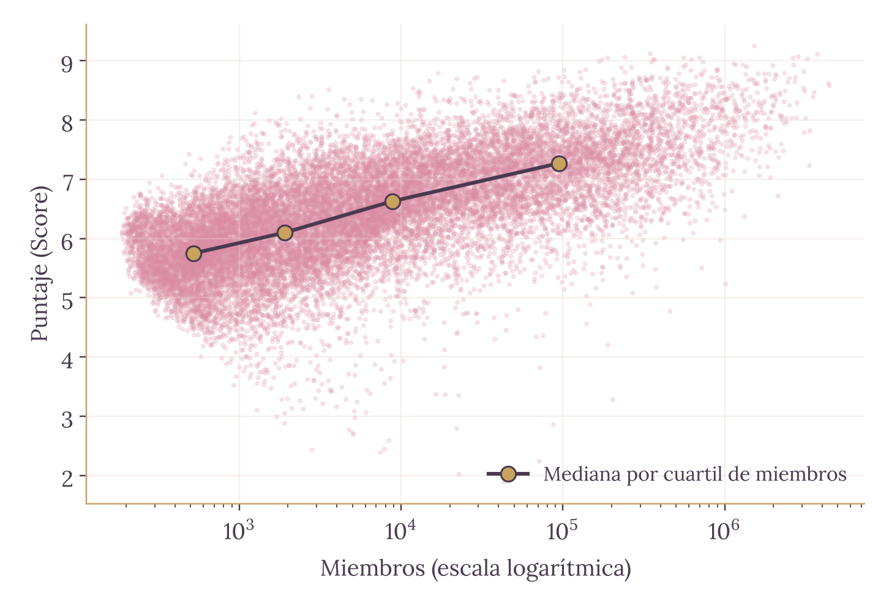
Valoración y popularidad
ρ = 0,68
correlación moderada positiva
Puntaje mediano por cuartil de miembros
Ordenamos los animes por miembros y los partimos en 4 grupos iguales (cuartiles), de unos 5.090 animes cada uno:
25 % con menos miembros (hasta 960): 5,75
Segundo cuarto (hasta 4.076): 6,10
Tercer cuarto (hasta 24.713): 6,63
25 % con más miembros (más de 24.713): 7,27
El puntaje típico sube en cada escalón: a más miembros, mejor puntaje.
Asociación, no causalidad: lo valorado atrae audiencia y lo muy visto recibe más votos.
Notes:
Para ver si lo bien valorado también es lo más popular usamos la cantidad de miembros, con eje logarítmico. La correlación de Spearman entre puntaje y miembros es 0,68. Dividimos los 20.358 animes en cuatro grupos de igual tamaño según sus miembros (cuartiles) y miramos el puntaje mediano de cada uno: 5,75; 6,10; 6,63 y 7,27. Sube en cada escalón, no solo entre los extremos, lo que es coherente con la correlación de 0,68. La relación puede ir en ambos sentidos.

Slide 12






Qué le diríamos a un estudio
Serie de TV
Partir de una obra
Para tener en cuenta
Formato mejor valorado (mediana 6,88).
Novela web, ligera y manga superan al guion original.
Son asociaciones, no causas.
Cada factor se miró por separado.
Los usuarios de MyAnimeList no son toda la audiencia.
Con 1 o 2 animes por grupo, la mediana no es confiable.
Próximo paso: regresión múltiple.
Drama y acción
Estrenos recientes
Están en el 44,6 % y 39,8 % de los animes > 8,5.
Ocupan mejores puestos, pero con pocos votos.
Licenciantes y estudios
Mirar a la audiencia
Más animes excelentes no es más probabilidad: mirar el %.
Más miembros, más puntaje (ρ = 0,68).
Notes:
Conclusiones: los animes de TV, las adaptaciones de obras previas y los géneros Drama y Acción se asocian con mejores valoraciones; los estrenos recientes ocupan mejores posiciones, con cautela; y puntaje y miembros se mueven juntos. Sobre la competencia: por mediana parecen mejores los licenciantes y estudios con un solo título; por cantidad lideran marcas de renombre como Funimation, Aniplex, Madhouse y MAPPA; pero por porcentaje, tener muchos animes excelentes no significa que sea más probable que un anime suyo lo sea. Son hipótesis para un estudio, no garantías. Límites: asociaciones sin controles, usuarios de una plataforma, pocos votos en estrenos recientes y pocos casos por grupo. Extensión: regresión múltiple.

Slide 13
¡Gracias!
¿Preguntas?
Rios Antonella Atenas · Marcela Alejandra Piña Yumbato
Ma. De las Nieves Grassi · Lucia Rocio Gramajo
github.com/bondiolandia/TP_Laboratorio_de_M-todos_Cuantitativos_2026
Notes:
Cierre y preguntas. El notebook, el informe y esta presentación están en el repositorio del grupo.

